Slide 1
Временные ряды
в машинном обучении

Slide 2

План лекции
01
Компоненты временного ряда
02
Признаки и преобразования
03
Методы прогнозирования
04
Оценка точности прогноза

Slide 3
01
Компоненты ряда
Как описать тренд и сезонность
временного ряда?

Slide 4
Задача прогнозирования
Прогнозируем спрос на следующие h дней по прошлым наблюдениям.
История наблюдений
Прогнозируемые значения
y₁, y₂, …, yₜ
ŷₜ₊₁, …, ŷₜ₊ₕ
Горизонт h — число шагов вперёд; здесь один шаг равен одному дню.

Slide 5
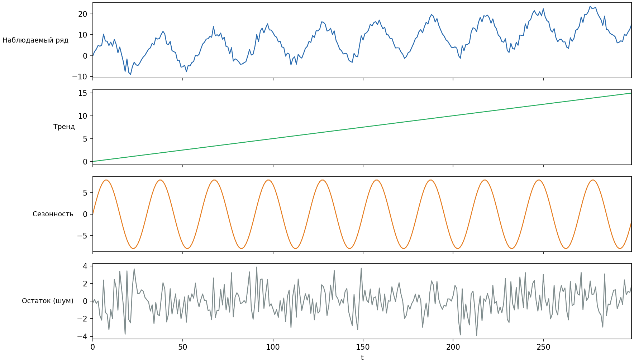
Компоненты временного ряда
yₜ = Tₜ + Sₜ + Rₜ
Компоненты
Tₜ — тренд
Sₜ — сезонная компонента
Rₜ — остаточная компонента
Компоненты помогают выбрать признаки и метод прогнозирования.

Slide 6
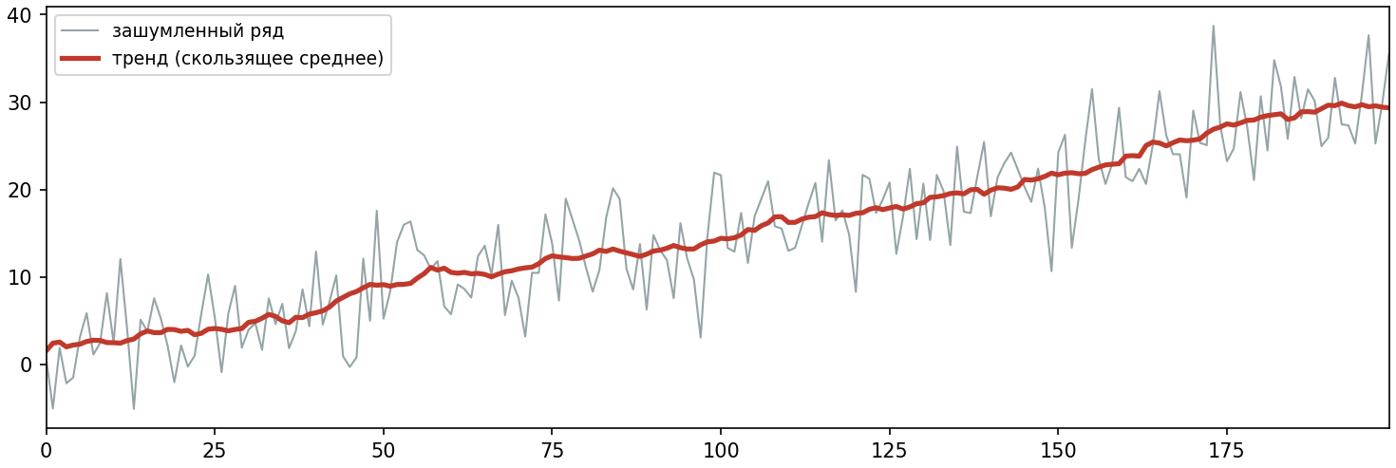
Тренд
Тренд — долгосрочная тенденция роста или снижения
значений временного ряда.

Slide 7
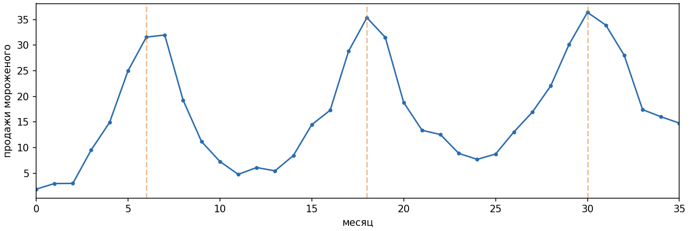
Сезонность
Сезонность — повторяющиеся колебания с постоянным периодом.
Годовая сезонность в месячных данных: период — 12 месяцев.

Slide 8
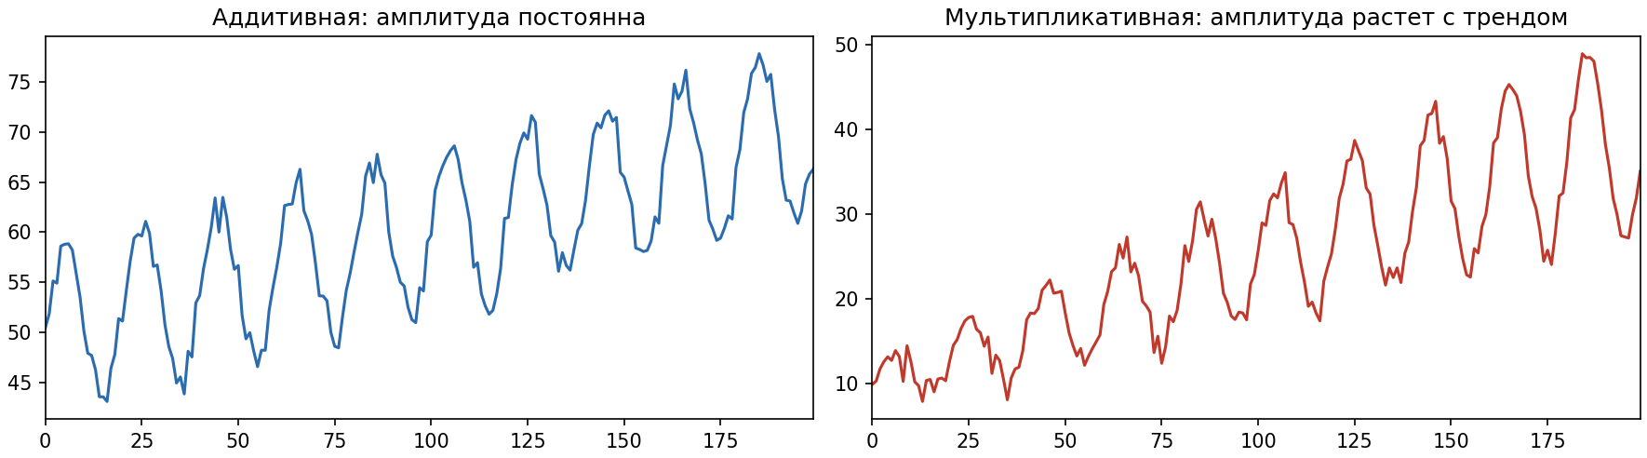
Аддитивная и мультипликативная декомпозиция
yₜ = Tₜ + Sₜ + Rₜ
yₜ = Tₜ × Sₜ × Rₜ
Размах сезонных колебаний
примерно постоянен.
Размах сезонных колебаний
пропорционален уровню ряда.

Slide 9
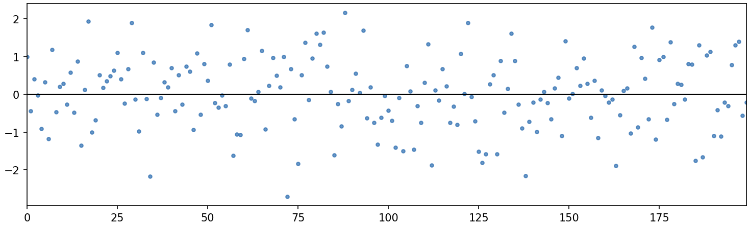
Остаточная компонента
Аддитивная декомпозиция: Rₜ = yₜ − Tₜ − Sₜ
Проверка декомпозиции
Если в остатках
сохранились тренд
или сезонность,
декомпозицию стоит
пересмотреть.

Slide 10
02
Признаки и преобразования
Как использовать прошлые наблюдения
при построении модели?

Slide 11
Лаговые признаки
Лаговый признак yₜ₋ₖ — значение ряда за k шагов до момента t.
Прогноз на | Вчера | 2 дня назад | Неделю назад | Спрос
День 8 | 100 | 98 | 90 | 103
День 9 | 103 | 100 | 95 | 102
День 10 | 102 | 103 | 100 | ?
На исторических данных известны признаки и целевые значения.
Для нового прогноза целевое значение неизвестно.

Slide 12
Скользящее среднее как признак
mₜ = (yₜ₋₁ + … + yₜ₋w) / w
10 12 14
Сдвиг на один шаг
перед усреднением
Три предыдущих наблюдения
y.shift(1).rolling(3).mean()
Среднее = 12
Сдвиг исключает прогнозируемое значение yₜ.

Slide 13
Скользящее и расширяющееся окно
Для прогноза yₜ используем только наблюдения, полученные до t.
Скользящее окно
Расширяющееся окно
1
2
3
4
5
6
1
2
3
4
5
6
t = 4
t = 4
t = 5
t = 5
t = 6
t = 6
Используются последние 3 наблюдения.
Используются все прошлые наблюдения.

Slide 14
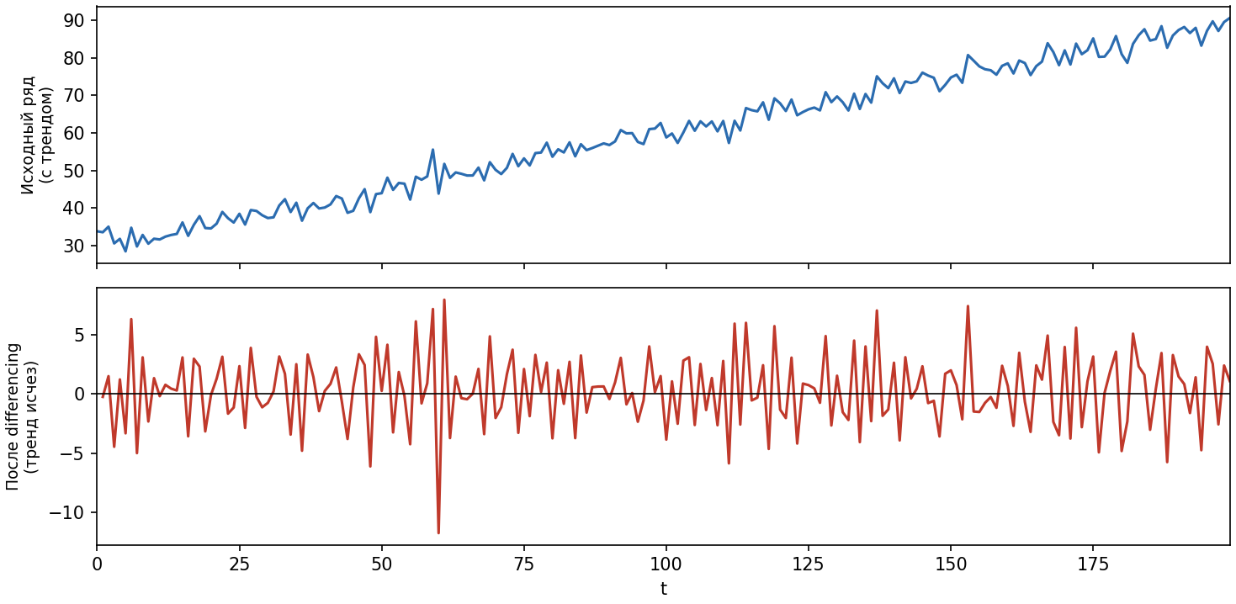
Разности первого порядка
Разности могут устранить тренд в среднем значении ряда.
Пользу разностей проверяют по точности прогноза исходных значений.
Δyₜ = yₜ − yₜ₋₁
Модель прогнозирует
приращение, а затем
мы восстанавливаем
значение ряда.
Обратное преобразование: ŷₜ₊₁ = yₜ + Δŷₜ₊₁

Slide 15
03
Методы
прогнозирования
Какие модели использовать
для прогнозирования ряда?

Slide 16
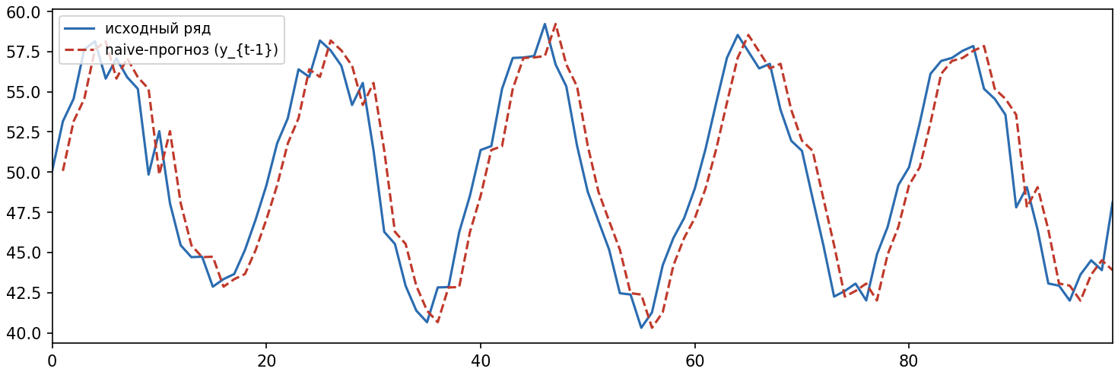
Наивные методы прогнозирования
Наивный метод: прогноз равен последнему наблюдению.
Сезонный наивный метод: значение в той же точке предыдущего сезона.
ŷₜ = yₜ₋₁
ŷₜ = yₜ₋ₛ
Базовые методы
для сравнения моделей.

Slide 17

Сравнение со сложной моделью
Я неделю обучал
сложную модель
Прогноз «как вчера»

Slide 18
Линейная регрессия для прогноза ряда
Прогнозируем спрос на следующий день
по значениям за предыдущие дни.
ŷₜ = b + w₁yₜ₋₁ + w₂yₜ₋₂ + w₇yₜ₋₇
Признаки модели
Обучение модели
Для прогноза на день t:
спрос за 1, 2 и 7 дней
до прогнозируемого дня.
Коэффициенты b, w₁, w₂, w₇
оценивают при обучении
модели на train.

Slide 19
Дерево решений для прогнозирования
Дерево решений прогнозирует спрос на завтра.
В этом примере единственный признак — спрос сегодня.
Спрос сегодня больше 100?
Нет
Да
80 заказов завтра
120 заказов завтра
Учебный пример. Порог и значения в листьях определяют при обучении.

Slide 20
Признаки для прогнозирования бустингом
Прогноз спроса на день t по признакам xₜ: ŷₜ = F(xₜ).
Прошлые значения
Спрос за 1, 2 и 7 дней до дня t:
yₜ₋₁, yₜ₋₂, yₜ₋₇.
Среднее по окну
Средний спрос за 7 дней,
предшествующих дню t.
Календарные признаки
День недели и признак праздника
для прогнозируемого дня t.
Такие же признаки можно использовать в линейной регрессии.

Slide 21
Градиентный бустинг для прогноза спроса
Деревья используют лаги, средние по окнам и календарные признаки.
Каждое новое дерево корректирует прогноз уже построенного ансамбля.
Прогноз = начальная оценка + сумма поправок
Взаимодействие признаков
Обучение при квадратичной ошибке
Связь между спросом сегодня
и завтра может различаться
для будних и выходных дней.
Новое дерево предсказывает
разность между фактическими
значениями и текущим прогнозом.

Slide 22
Простое экспоненциальное сглаживание
Для ряда без тренда и сезонности прогнозируем текущий уровень.
Параметр α (0 < α < 1) задаёт вес нового наблюдения.
Новая оценка = α × наблюдение + (1 − α) × старая оценка
Учебный пример
0,2 × 120 + 0,8 × 100
= 104 заказа
Старая оценка — 100 заказов.
Новое наблюдение — 120.
При α = 0,2 прогноз на завтра:

Slide 23
Сглаживание с трендом и сезонностью
Метод Хольта
Экспоненциальное сглаживание с оценкой уровня и скорости роста.
Прогноз на h шагов: уровень + h × прирост за один шаг.
Метод Хольта — Уинтерса
Дополнительно оценивает повторяющийся сезонный эффект.
В аддитивном варианте прибавляет его к прогнозу с трендом.
После каждого наблюдения оценки компонентов обновляются.

Slide 24
Одношаговый и многошаговый прогноз
Прогноз на следующий день
Прогноз на всю неделю
В понедельник строим
прогноз спроса на вторник.
Во вторник получаем новое
наблюдение и строим
прогноз на среду.
В понедельник строим прогноз
сразу на следующие семь дней.
Фактический спрос за эти дни
пока неизвестен. Все семь
значений прогнозируем
по доступной истории.

Slide 25
Многошаговый прогноз
В момент t строим прогноз на h шагов вперёд.
Рекурсивный метод
Прямой метод
Одну и ту же модель
применяют последовательно.
Предыдущие прогнозы заменяют
неизвестные наблюдения.
Ошибки могут накапливаться.
Отдельная модель
для каждого шага вперёд.
Все модели используют данные,
доступные в момент t.

Slide 26
Многошаговый прогноз линейной модели
Учебный пример: ŷₜ₊₁ = 10 + 0,8yₜ. Последнее наблюдение — 70.
Горизонт | Расчёт прогноза | Результат
1 | 10 + 0,8 × 70 | 66
2 | 10 + 0,8 × 66 | 62,8
3 | 10 + 0,8 × 62,8 | 60,24
Первый прогноз рассчитан по наблюдению 70.
Для следующих шагов вместо наблюдений подставляем прогнозы.

Slide 27
04
Оценка точности
прогноза
Как оценить точность прогноза
на новых наблюдениях?

Slide 28

Когда в признаки попало будущее
Метрики на validation
с data leakage
Метрики на test
без data leakage

Slide 29
Случайное разбиение при прогнозировании
При случайном split в train могут попасть наблюдения,
полученные позже наблюдений из validation.
День 1
День 2
День 3
День 4
День 5
День 6
День 7
День 8
train
validation
Для прогноза дня 2 недоступны наблюдения за дни 3–8.
Случайное разбиение этого ограничения не учитывает.

Slide 30
Train / validation / test
Данные делим по времени: train → validation → test.
train
validation
test
train
validation
test
Обучаем модель.
Выбираем модель
и гиперпараметры.
Оцениваем качество
выбранной модели.

Slide 31
Кросс-валидация временных рядов
В каждом фолде validation расположен позже train.
train
validation
Время →
1
2
3
4
В каждом фолде модель обучаем заново на train.
Параметры предобработки также оцениваем только на train.

Slide 32
Data leakage: использование будущих данных
Вечером понедельника прогнозируем спрос на вторник.
Корректный признак
Признак с утечкой
Средний спрос за субботу,
воскресенье и понедельник.
Все три значения уже известны.
Средний спрос за понедельник,
вторник и среду.
Вторник и среда ещё не наступили.
Их фактический спрос неизвестен.
В исторических данных будущие значения есть, но использовать их нельзя.

Slide 33
Сравнение точности прогнозов
MAE
Средняя абсолютная ошибка
в единицах прогнозируемой величины.
RMSE
Сильнее реагирует на большие ошибки,
чем MAE.
MAPE
Средняя абсолютная процентная ошибка.
Не определена при нулях; малые фактические
значения могут давать большие проценты.
Выбор модели — по метрикам на validation.
Итоговая оценка — на test при одинаковом горизонте прогноза.

Slide 34
Вопросы для самопроверки
01
Всегда ли использование фактических значений
из test в лагах означает утечку?
02
Почему дереву решений сложно
экстраполировать тренд?
03
Почему прогнозировать изменение ряда
может быть проще, чем его значение?
04
Может ли модель быть лучше по MAE,
но хуже по RMSE?

Slide 35
Для самостоятельного изучения
ARIMA и SARIMA
ARIMA объединяет авторегрессию, разности
и зависимость от прошлых ошибок прогноза.
SARIMA дополнительно учитывает сезонность.
Рекомендуемое чтение
Forecasting: Principles and Practice, глава 9.
Начать с разделов о стационарности, разностях и авторегрессии.

Slide 36
На семинаре
Построим лаговые признаки.
Сравним линейную регрессию
с наивным прогнозом.
Рассчитаем метрики
на отложенном test.

